Slide 1
Gestión de la Calidad de SW
INTEGRANTES:
Tissot Esteban <egtissot@gmail.com>
Manero Matias <matiasmanero@gmail.com>
GRUPO:
BTM

Slide 2
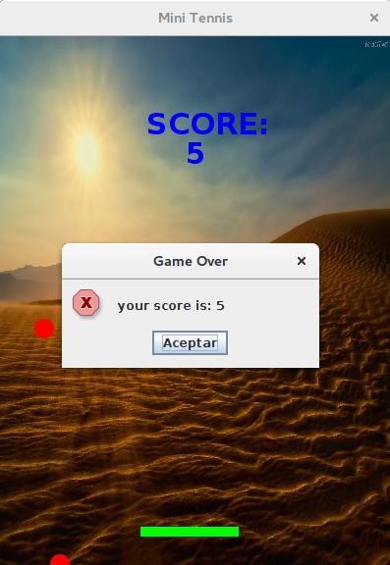
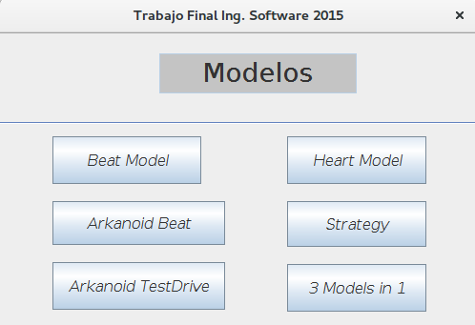
PROYECTO ARKANOID
Menú Principal
REPOSITORIO: https://github.com/estebantissot/arkanoid_MVC

Slide 3
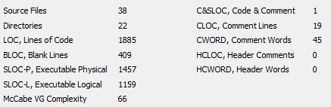
PLAN DE REMOCIÓN DE DEFECTOS
Universidad Carnegie Mellon un el software comercial tiene de promedio entre 20 y 30 errores por cada 1.000 líneas de código.
Se hará la suposición de que cada 1000 líneas de código hay entre 20 y 40 errores.
En este proyecto 38 y 79 errores.
Los desarrolladores encontraron solo dos defectos en el proyecto
LocMetrics

Slide 4
COSTO REMOCIÓN DE DEFECTOS
Sueldo $22000
Trabajando 160hs. mensuales
Corregir un defecto en la etapa de requerimiento lleva una hora en promedio
Fase de Desarrollo | % Promedio de defectos originados | Cantidad de Defectos
Especificación de Requerimientos | 15% | 12
Diseño | 35% | 28
Codificación Unitaria | 30% | 24
Codificación de la Integración | 10% | 8
Documentación | 10% | 8
TOTAL | 100% | 80
Costo por unidad de detección de defecto =(Sueldo/HorasMensuales)*CostoDeUnDefecto
Costo por unidad de detección de defecto = $138.

Slide 5
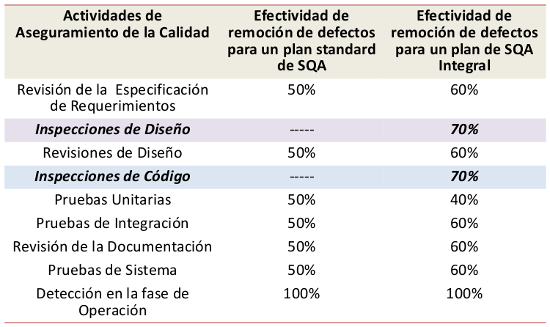
PLAN DE REMOCIÓN DE DEFECTOS
Plan Standard vs Plan Integral
El plan integral es mucho más efectivo a la hora de remover defectos.
Agrega dos actividades que el plan standard no las contempla.

Slide 6
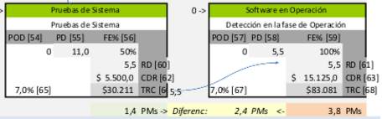
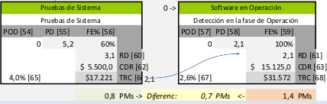
PLAN DE REMOCIÓN DE DEFECTOS
Plan Standard vs Plan Integral
Se estima que será necesario un esfuerzo de 3.8 PMs para fixear los defectos
Es necesario un esfuerzo de 1.4 PMs para fixear el software
PMs= Persona mes

Slide 7
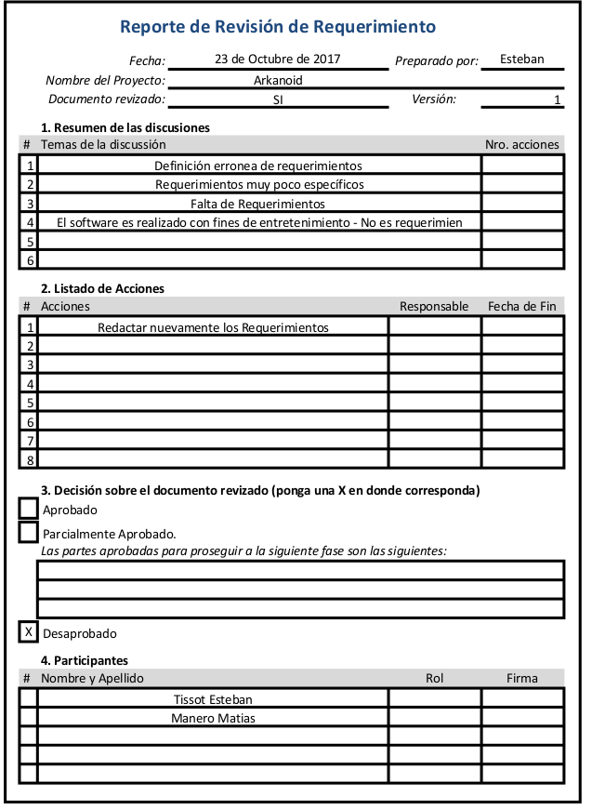
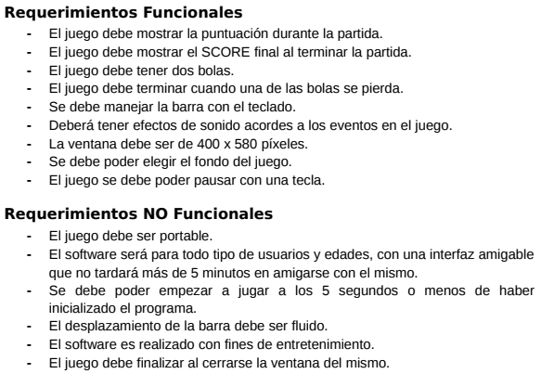
REVISIÓN DE LOS REQUERIMIENTOS
Definición ambigua de los requerimientos
Poca cantidad de requerimientos
Faltan requerimientos de eficiencia, Flexibilidad,Portabilidad.
Según el plan integral de calidad en esta etapa hay 12 errores y se deben encontrar 7

Slide 8
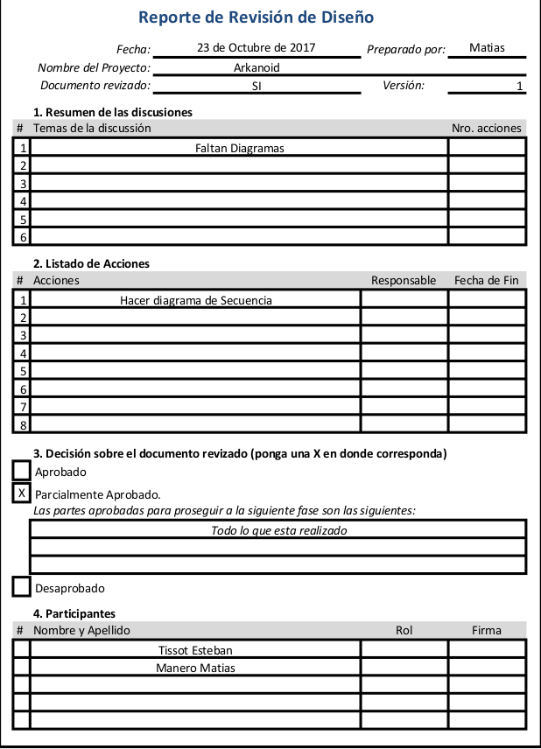
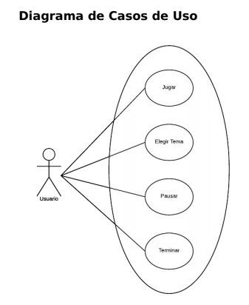
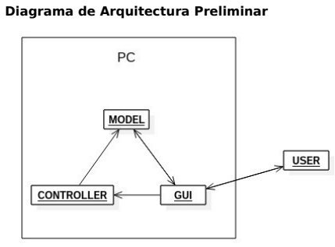
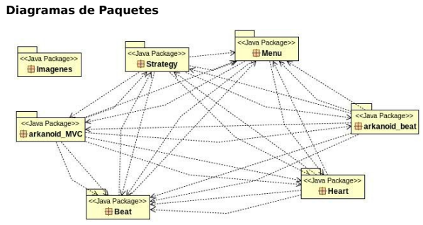
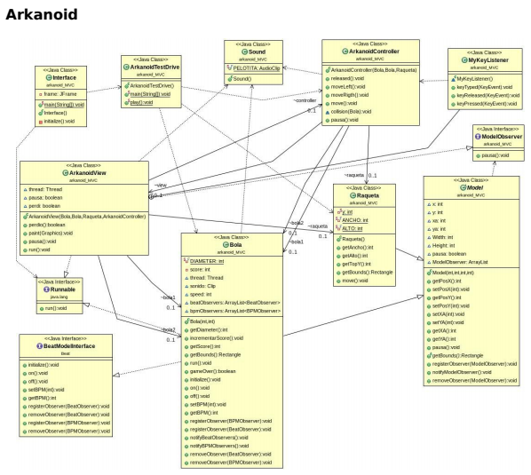
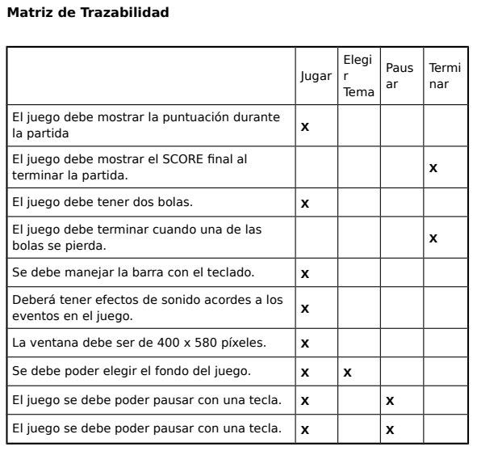
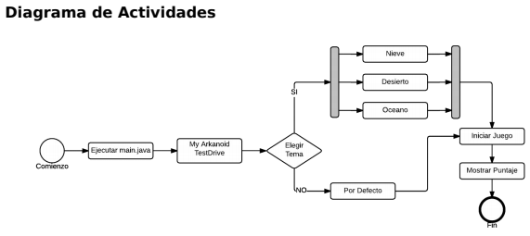
REVISIÓN DEL DISEÑO
DIAGRAMA DE SECUENCIA ¿?¿?

Slide 9
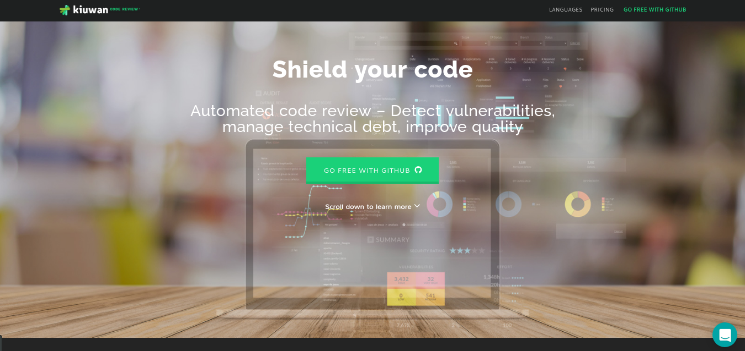
REVISIÓN DE CÓDIGO
- Plataforma de Análisis
- Datos objetivos sobre costo, esfuerzo, actividad, calidad, mantenimiento, eficiencia y dependencias.
- Soporta más de 20 lenguajes de programación.
- Integración con la nube.

Slide 10
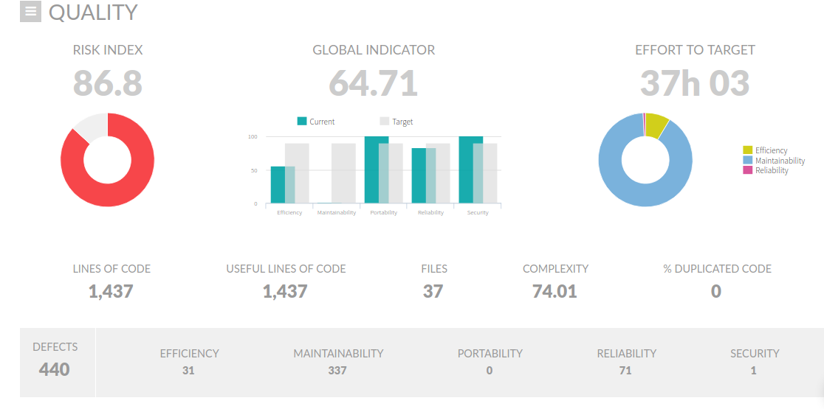
REVISIÓN DE CÓDIGO
RISK INDEX: Representa los problemas potenciales que se asumen al no prestar atención a la calidad del código. Su evolución es de gran interés.
GLOBAL INDICATOR: muestra las características del código y el objetivo planteado.
EFFORT TO TARGET: muestra el costo necesario para alcanzar el objetivo.
Notes:
Es un número que concentra toda la evidencia encontrada en el código fuente. Se ha utilizado su indicador global y el esfuerzo que necesita para alcanzar el nivel de calidad establecido como objetivo para usted. Entonces, si tiene mala calidad, pero si el esfuerzo necesario para mejorar es bajo, no está asumiendo un alto riesgo en esta aplicación porque va a reparar sus problemas fácilmente. Pero si su esfuerzo necesita mejorar es muy alto, su índice de riesgo también será alto.

Slide 11
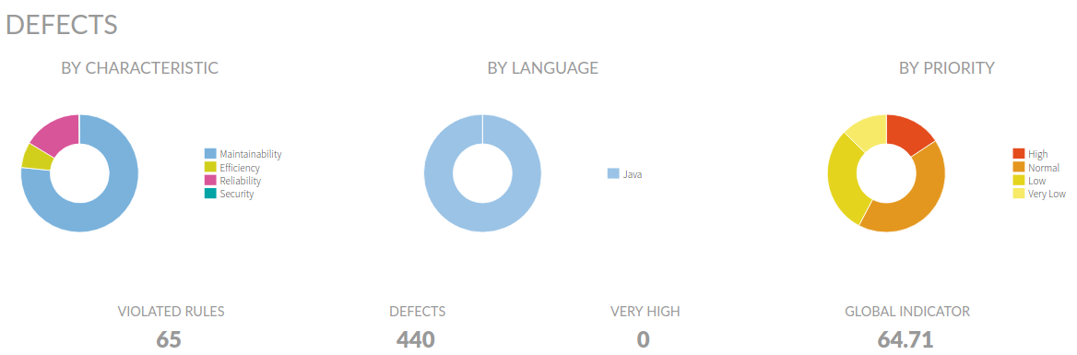
REVISIÓN DE CÓDIGO
La mayor cantidad de defectos se encuentran en la categoría Mantenimiento.
Solo 103 defectos son propios de codificar y 9 de ellos son de alta prioridad.

Slide 12
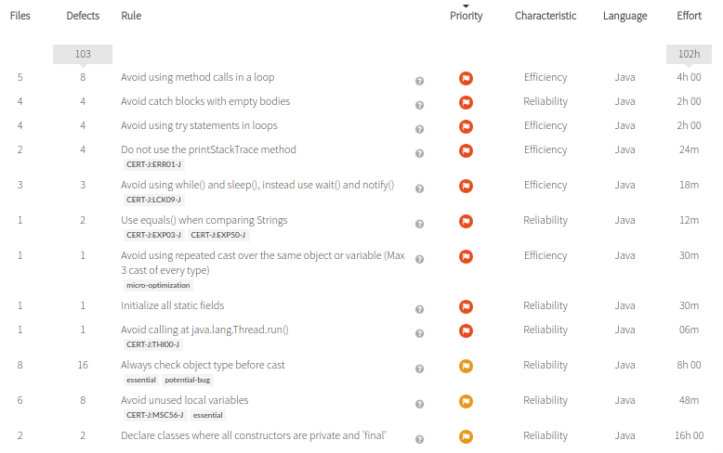
REVISIÓN DE CÓDIGO

Slide 13
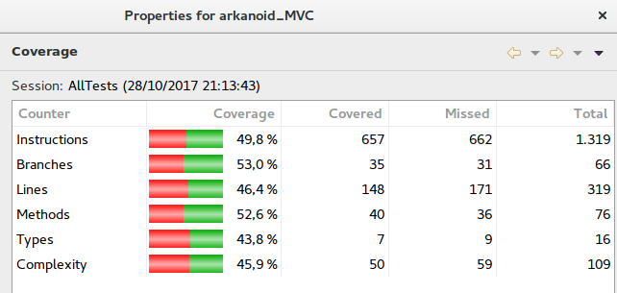
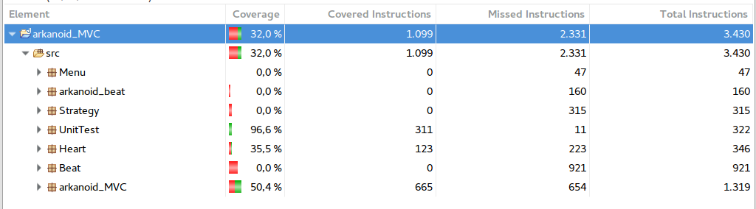
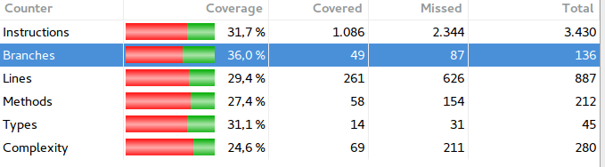
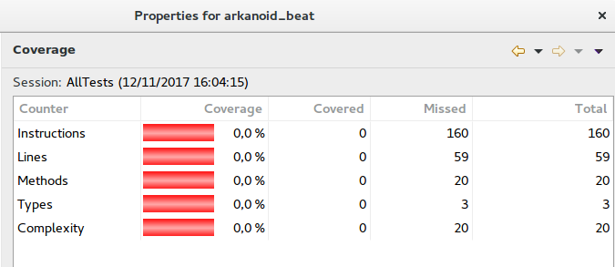
PRUEBAS UNITARIAS

Slide 14
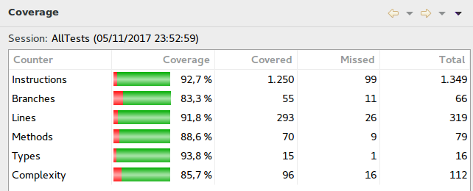
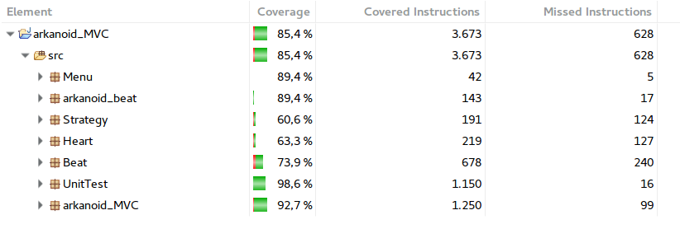
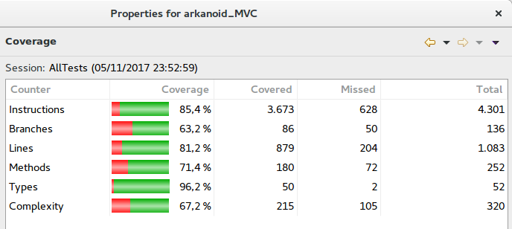
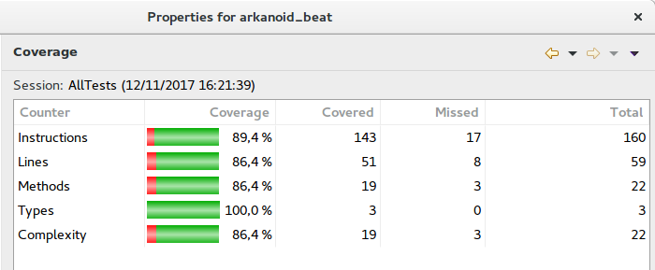
PRUEBAS UNITARIAS
53%
45,9%

Slide 15
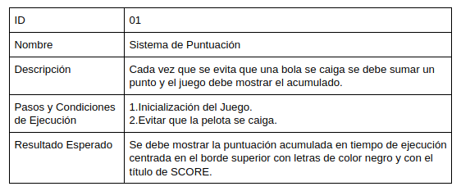
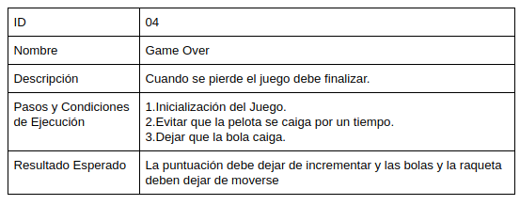
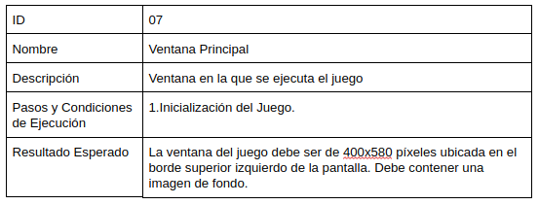
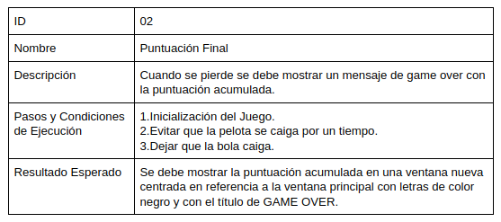
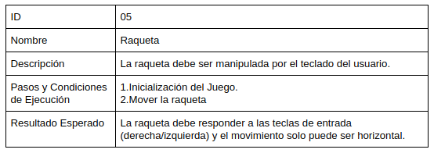
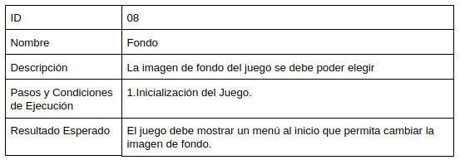
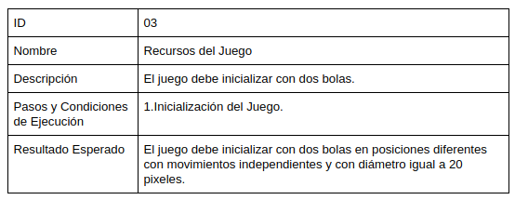
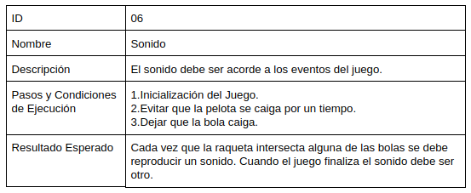
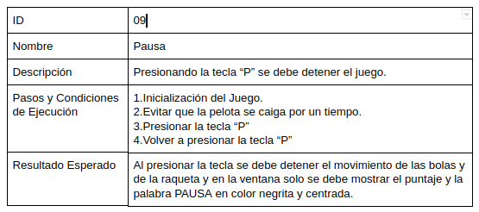
PRUEBAS DE SISTEMA
- No existen Pruebas de Sistema desarrolladas ni planificadas.
- Se plantearon posibles escenarios para probar los requerimientos funcionales del sistema.
ID | 9
Nombre | Pausa
Descripción | Presionando la tecla “P” se debe detener el juego.
Pasos y Condiciones de Ejecución | 1.Inicialización del Juego. 2.Evitar que la pelota se caiga por un tiempo. 3.Presionar la tecla “P” 4.Volver a presionar la tecla “P”
Resultado Esperado | Al presionar la tecla se debe detener el movimiento de las bolas y de la raqueta y en la ventana solo se debe mostrar el puntaje y la palabra PAUSA en color negrita y centrada.

Slide 16
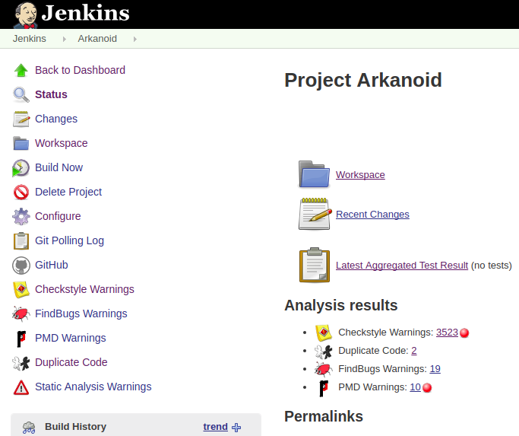
INTEGRACIÓN CONTINUA
- Servidor capaz de automatizar tareas relacionadas al desarrollo de SW (compilación, testing).
- Fácil de instalar. Brinda soporte para Java, C, C++, Python, PHP
- Construcción mediante Maven, Ant, Bash.
- Integración mediante plug-in.
- Integración con GitHub.
- Se puede combinar con Docker.

Slide 17
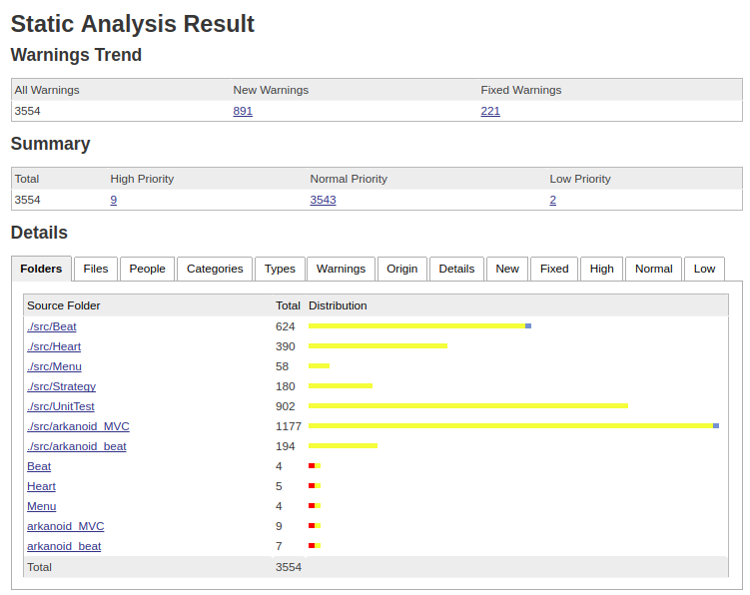
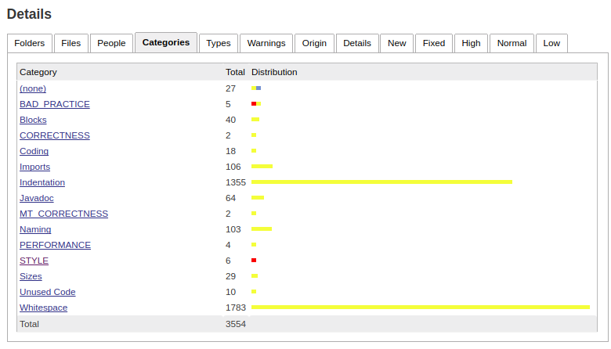
INTEGRACIÓN CONTINUA

Slide 18
CONCLUSIÓN
Si nos basamos en la cantidad de defectos que nos arrojó el software Kiuwan (440 defectos), en que el costo de 1 hora de trabajo tiene un valor de $100 y en que el software ya fue entregado al cliente encontrar y remover los defectos nos costaría $4.840.000.
Si se hubiera aplicado el plan integral, el costo total sería de sería de $504.850
Por lo que se concluye que utilizando las prácticas de calidad de software se disminuye 5 veces el costo de detectar y solucionar defectos.

Slide 19
PREGUNTAS

